Slide 1
Approvisionnement
Réalisé par:
Awatif HALOUANE
Mohamed Amine BOULANOUAR

Slide 2
Plan de la présentation
1
Introduction
2
Approvisionnement
3
Data Warehouse
4
Problème et défis
5
Solution proposée
6
Dimension à évolution lente
7
Dimension hybride
8
Conclusion

Slide 3

INTRODUCTION

Slide 4
1
INTRODUCTION
1
2
3
INTRODUCTION
4
5
6
7
8
Avec l'évolution du domaine des affaires, de nouvelles situations émergent, rendant obsolètes les solutions classiques et nécessitant une réflexion sur la nécessité de renouveler ces règlements. Dans ce contexte, nous examinerons le cas de l'approvisionnement et les solutions proposées dans le livre de KIMBALL.

Slide 5

Approvisionnement

Slide 6
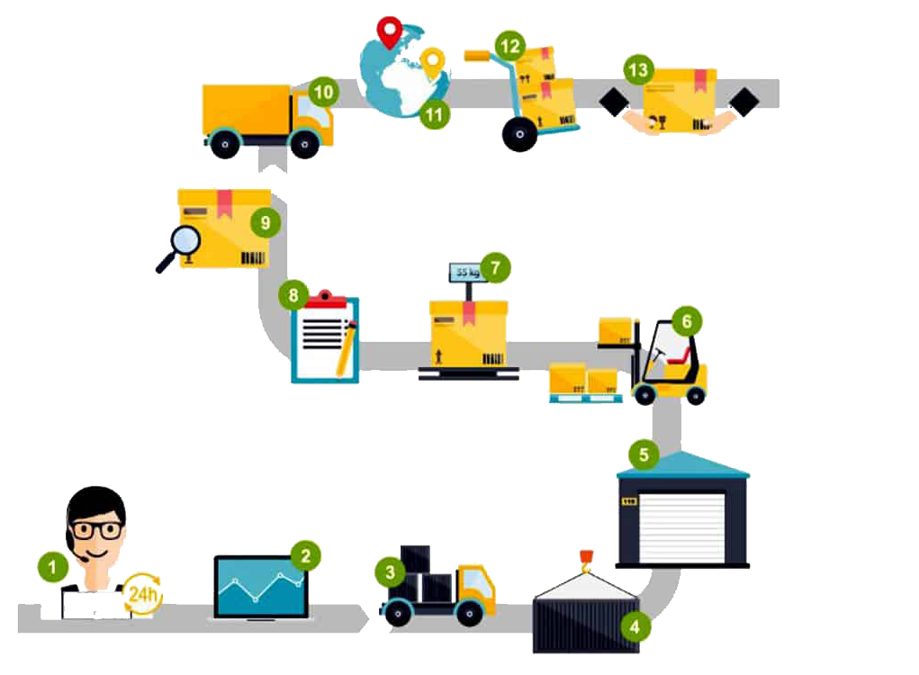
1
3
Approvisionnement
2
Approvisionnement
3
4
5
6
7
8
L'approvisionnement joue un rôle crucial dans les entreprises qui cherchent à acquérir de manière économique les matériaux ou produits appropriés. En tant que composante de la gestion de stock, cette activité englobe diverses tâches, depuis la négociation des contrats jusqu'à l'émission des demandes d'achat et des bons de commande (PO). Elle comprend également le suivi des réceptions, des livraisons, ainsi que l'autorisation des paiements.

Slide 7


Data Warehouse

Slide 8
1
4
2
3
Approvisionnement
Data Warehouse
4
1
5
Conception
6
7
8
Date de transaction et produit: sont les mêmes dimensions développées dans le chapitre 3.
Vendor Dimension (Dimension des fournisseurs) : Cette dimension contient une ligne pour chaque fournisseur, avec des attributs descriptifs .
Contract Terms Dimension (Dimension des termes du contrat) : Cette dimension comprend une ligne pour chaque ensemble général de termes négociés.
Procurement Transaction Type Dimension (Dimension du type de transaction d'approvisionnement) : Cette dimension permet de regrouper ou de filtrer les types de transactions, tels que les bons de commande.
le numéro de contrat est une dimension dégénérée.
Notes:
Dans cette partie : data Warehouse , tout d’abord on va analyser les dimensions cruciales de notre entrepôt de données
Commençons par la Dimension de la Date de Transaction et Produit
Ensuite

Slide 9

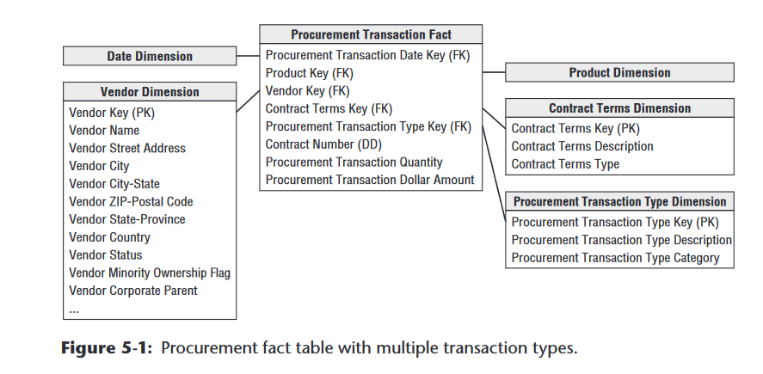
1
5
2
3
Approvisionnement
4
2
5
Schéma en étoile
6
7
8
Notes:
Voici le schéma en Etoile
On a les 6 dimensions précédentes et Au milieu, on a la table de fait qui rassemble les mesures clés de chaque transaction.

Slide 10

Problème et défis

Slide 11
1
6
2
3
Problème et défis
4
Problème et défis
5
6
7
1. Incohérence des mesures par rapport aux dimensions : est un défi fréquent réside dans la manière de gérer les mesures qui sont associées à certaines dimensions mais pas à d'autres.
2. Évolution temporelle des attributs : Un problème majeur survient lorsque les valeurs des attributs changent avec le temps. La mise en œuvre de stratégies de dimensionnement lent (SCD) est nécessaire pour suivre ces variations.
8
Notes:
Dans le déploiement de l’entrepôt de données d’approvisionnement, nous faisons face à des problems et défis tels que

Slide 12

Solution proposée

Slide 13
1
7
2
3
Solution proposée
4
5
Solution proposée
6
7
8
La matrice de bus sert de guide stratégique pour organiser les processus au sein d'une organisation et les mesures associées. Elle offre une vue d'ensemble qui aide à analyser les besoins métier avec les dimensions et les faits appropriés.
La dimension "Carrier" est ajoutée au schéma de données des transactions d'approvisionnement pour suivre et analyser les détails liés au transport des produits, tandis que la dimension "Warehouse" permet de saisir des informations spécifiques sur les lieux de stockage et de réception des marchandises.
Notes:
Pour répondre à ces défis, la solution de Kimball repose sur

Slide 14
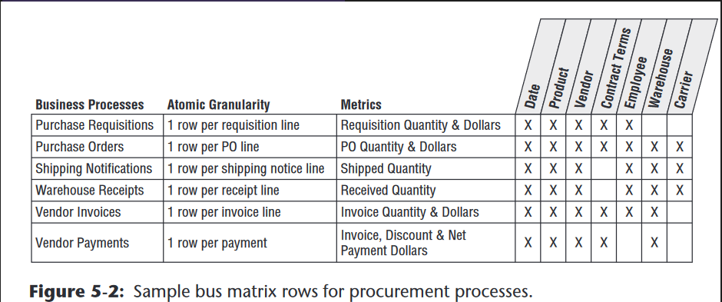
1
8
2
3
4
5
Solution proposée
6
1
Matrice de bus
7
8

Slide 15
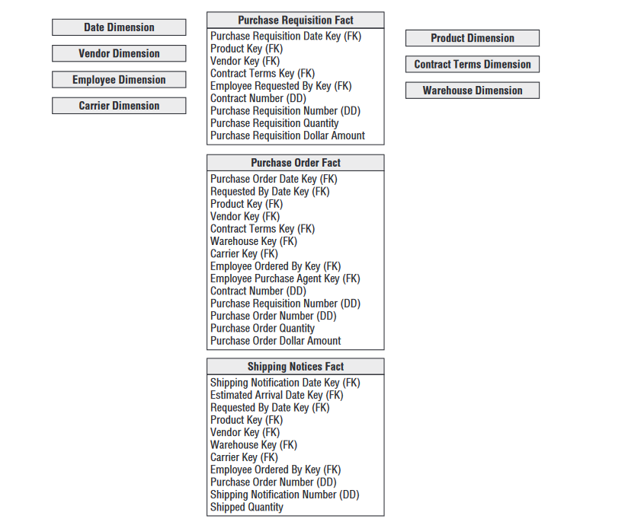
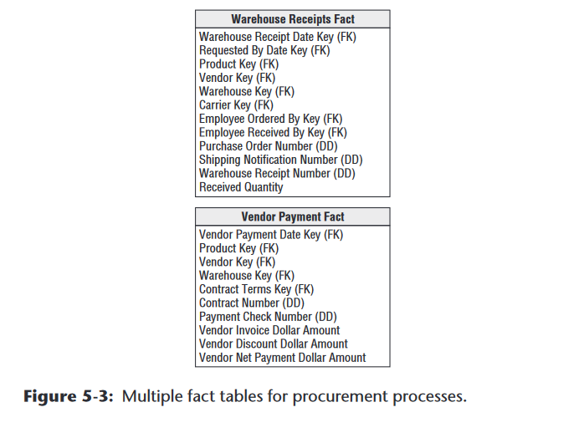
1
9
2
3
4
5
Solution proposée
6
2
Nouveau schéma en étoile
7
8

Slide 16

Dimension à évolution lente

Slide 17
1
10
2
3
Dimension à évolution lente
4
5
6
Dimension à évolution lente
7
0
Type 0 : Conserver l'original
8
Avec le type 0, la valeur de l'attribut de dimension ne change jamais.
Example :
La clé primaire (naturelle) de la table de dimension.
la date de naissance.

Slide 18
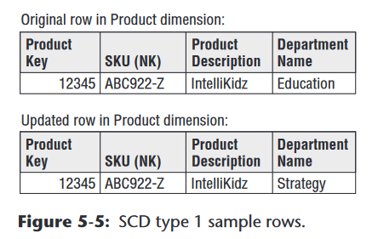
1
11
2
3
4
5
6
Dimension à évolution lente
7
1
8
Type 1 : Écrasement
Avec le type 1, On remplace l'ancienne valeur de l'attribut dans la ligne de dimension par la nouvelle valeur.
L'historique des modifications et les valeurs précédentes sont perdus.
Le cube doit être retraité lorsque l'attribut de type 1 change.
Notes:
Comme vous voyer sur l’exemple on a seulement ecraser l’education par startegie

Slide 19
1
12
2
3
4
5
6
Dimension à évolution lente
7
2
8
Type 2 : Ajouter une nouvelle ligne
Une approche de type 2 permet de suivre avec précision les attributs de dimension changeants. Elle est très forte car la nouvelle ligne de dimension divise automatiquement l'historique de l'attribut en deux lignes. En ajoutant les date d'effet et les date d’expiration.
Notes:
Pour le type 2 on ajoute une nouvelle ligne cette , approche

Slide 20
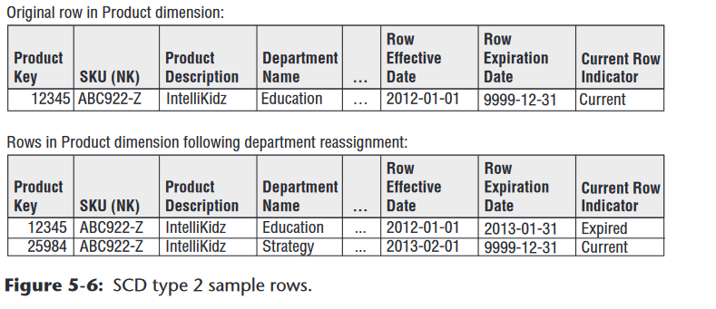
1
13
2
3
4
5
6
Dimension à évolution lente
7
2
8
Type 2 : Ajouter une nouvelle ligne

Slide 21
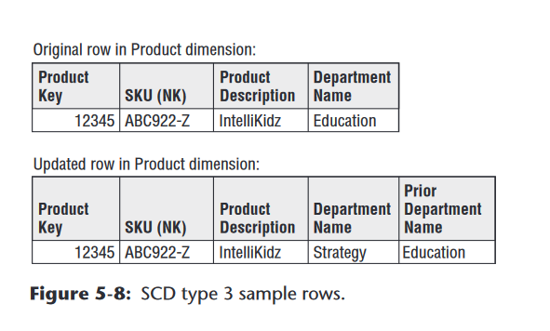
1
14
2
3
4
5
6
Dimension à évolution lente
7
3
Type 3 : Ajouter un nouvel attribut
8
Une approche de type 3 sert a ajouter une nouvelle colonne pour capturer le changement d'attribut. La technique de dimension changeante de type 3 vous permet de voir les données nouvelles et historiques par les valeurs d'attribut nouvelles ou précédentes.

Slide 22
1
15
2
3
4
5
6
Dimension à évolution lente
7
4
Type 4 : Ajouter une mini-dimension
8
Notre technique de type 2 n'est pas bonne parce que nous ne voulons pas ajouter de nouvelles lignes à une dimension qui compte déjà des millions.
La solution dans ce cas consiste à décomposer les attributs fréquemment changés dans une autre dimension, appelée mini-dimension.
Par exemple, vous pouvez créer une mini-dimension pour un groupe d'attributs démographiques de clients plus volatils, tels que l'âge et le revenu.

Slide 23
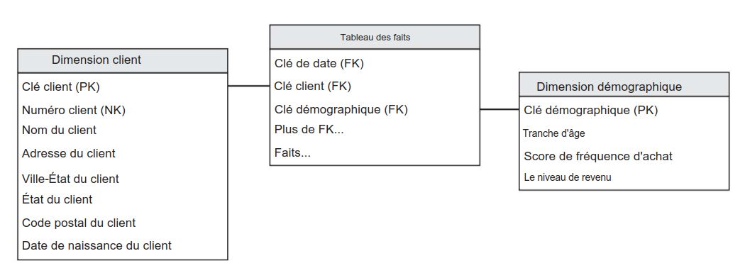
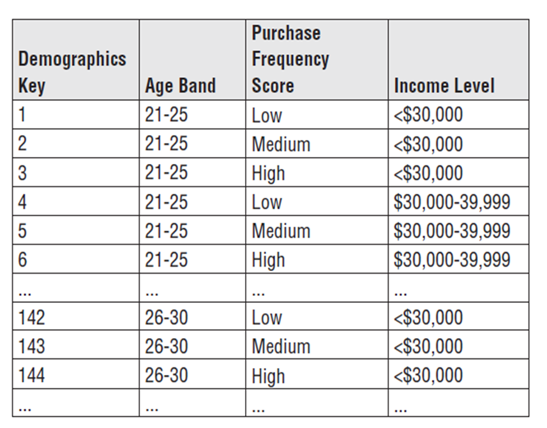
1
16
2
3
4
5
6
Dimension à évolution lente
7
4
Type 4 : Ajouter une mini-dimension
8
Notes:
COMME VOUS voyez dans cette exemple on a decompose les attributs frequement changes comme l’age sur une mini dimension demographique

Slide 24

Dimension hybride à évolution lente

Slide 25
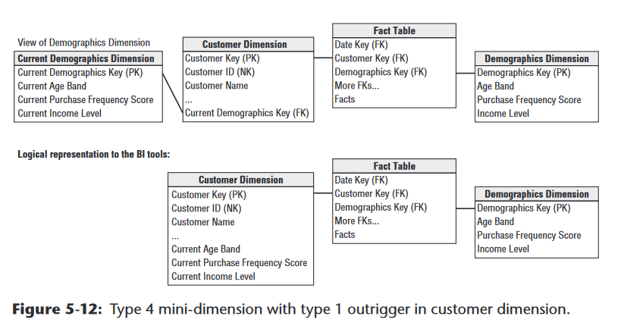
1
17
2
3
Dimension hybride à évolution lente
4
5
6
5
Type 5 : Mini-dimension et Outrigger de Type 1
7
Dimension hybride à évolution lente
8
cette technique ajoute une clé de mini-dimension courante en tant qu'attribut de la dimension primaire. Cette référence de clé de mini-dimension est un attribut de type 1, écrasé à chaque changement de profil.

Slide 26
1
18
2
3
4
6
Type 6 : Ajouter des attributs de type 1 à une dimension de type 2
5
6
7
Dimension hybride à évolution lente
8
La méthode de type 6 combine les approches des types 1, 2 et 3 (1 + 2 + 3 = 6).
Avec cette approche hybride, nous émettons une nouvelle ligne pour capturer le changement (type 2) et ajoutons une nouvelle colonne pour suivre l'affectation actuelle (type 3), les changements ultérieurs étant traités comme une réponse de type 1.

Slide 27
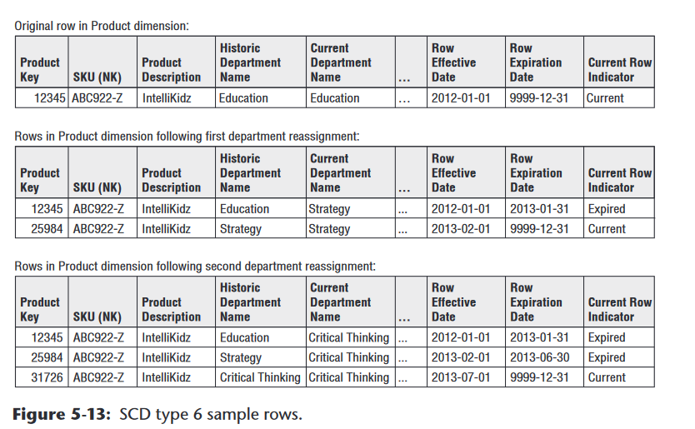
1
19
2
3
4
6
Type 6 : Ajouter des attributs de type 1 à une dimension de type 2
5
6
7
Dimension hybride à évolution lente
8

Slide 28
1
20
2
3
4
7
Type 7 : Dimensions doubles de type 1 et de type 2
5
6
7
Dimension hybride à évolution lente
8
Dans cette technique hybride finale, la clé naturelle de dimension est incluse en tant que clé étrangère de table de faits.
Cette approche offre la même fonctionnalité que le type 6. Bien que la réponse de type 6 génère plus de colonnes d'attributs dans une seule table de dimension, cette approche repose sur deux clés étrangères dans la table de faits.

Slide 29
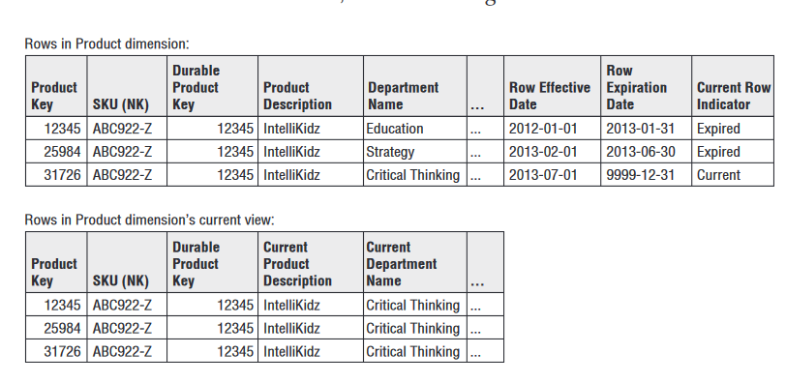
1
21
2
3
4
7
Type 7 : Dimensions doubles de type 1 et de type 2
5
6
7
Dimension hybride à évolution lente
8

Slide 30

Conclusion

Slide 31
1
22
2
3
Conclusion
4
5
6
7
8
Conclusion
Dans ce chapitre, nous avons exploré différentes approches de gestion des données d'approvisionnement tout en présentant des techniques, notamment l'utilisation de multiples tables de faits et d’autres pour gérer les modifications lentes des valeurs des attributs de dimension.

Slide 32
MERCI POUR VOTRE ATTENTION

